Slide 1
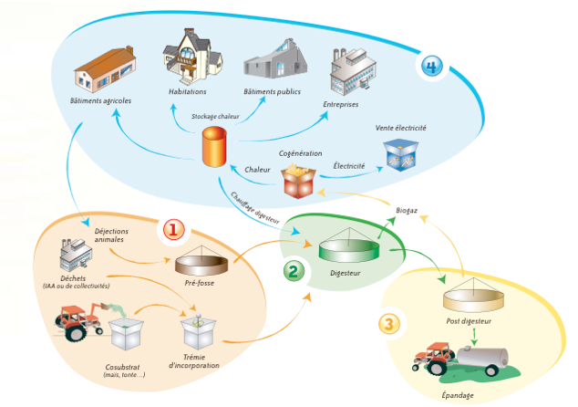
METHANISATION
25 novembre 2014 - Lohr

Slide 2
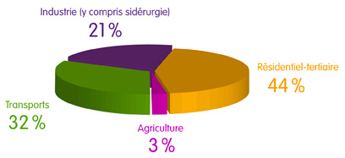
Les enjeux nationaux
L’énergie, nécessaire à tous les domaines de la vie quotidienne, devient de plus en plus chère, rare et polluante. Un nouveau modèle de production et de consommation doit émerger.
La transition énergétique est le passage d’une société fondée sur la consommation abondante d’énergies fossiles, à une société plus sobre et plus écologique.
Triple enjeu :
  Écologique : réduire nos émissions de gaz à effet de serre et maîtriser l’ensemble des impacts environnementaux et sanitaires
  Économique : réduire notre dépendance énergétique, gagner en compétitivité et créer de l’emploi
  Social : maîtriser le prix de l’énergie pour lutter contre la précarité énergétique, créer du lien
Consommation d’énergie finale en 2011
Notes:
Contexte : NRJ de + en + chère et rare
Nouveau modèle de production et conso doit émerger
Transition énergétique = passage conso massive NRJ fossile à + de sobriété et écologie

Slide 3
Evolutions récentes / actualités
Loi sur la « transition énergétique pour la croissance verte », adoptée le 14/10/2014,
5 objectifs :
Réduire les émissions de GES de 40 % en 2030 (20% avant)
Diminuer de 30% notre consommation d’énergies fossiles en 2030
Ramener la part du nucléaire à 50 % (contre 75%) de la production d’électricité en 2020 (2025 avant)
Diviser par 2 notre consommation finale d’énergie d’ici à 2050
Porter la part des énergies renouvelables à 32 % (23 % avant) de notre consommation énergétique finale en 2030
Plus concrètement… : annonce de mesures de soutien pour développer la biomasse, dont :
  Développement de la démocratie énergétique (favoriser l’implication directe des citoyens et collectivités dans la production locale d’EnR)
  Doublements du fond chaleur (sur 3 ans) géré par l’ADEME
  Simplification et réunification des autorisations et procédures (ICPE notamment)
  Appel à projet « plan national méthanisation » pour lancer en 3 ans 1500 projets de méthaniseurs répartis dans les territoires ruraux
Notes:
National : objectifs récurrents depuis environ 10 ans
De + en + précis et ambitieux
Objectifs évoluent, mais incitation souvent pas à la hauteur (voir contraintes !)
Toutefois… annonces

Slide 4
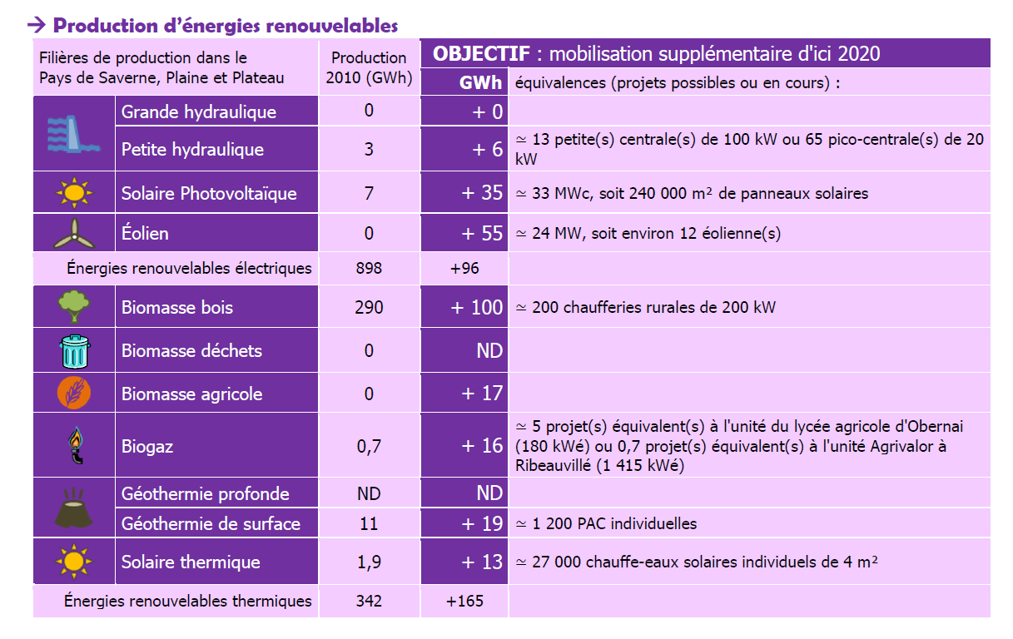
Enjeux régionaux : objectifs du SRCAE
Le Schéma Régional Climat, Air Energie décline les objectifs nationaux et propose une projection des efforts à produire au niveau de chaque Pays et chaque SCoT d’Alsace.
Notes:
Déclinaison : cf. équilibre et équité, selon le contexte local

Slide 5



25 novembre 2014

Slide 6
Déroulement de la matinée :
M. Bieber (GAEC Hillmatt à Lohr) : présentation du projet et visite
J. MULLER (ADEME) : Etude de potentiel sur la méthanisation en Alsace (2013)
C. Gintz(chambre d’agriculture) : Potentiel local de développement local de la méthanisation, et projets
J. MULLER (ADEME) : Appel à projet Energivie

Slide 7
Témoignage
M. Bieber – GAEC Hillmatt à Lohr

Slide 8
Etude de potentiel sur la méthanisation en Alsace (2013)
ADEME – Jonathan MULLER

Slide 9
Potentiel local de développement local de la méthanisation, et projets
Chambre d’agriculture – Christophe GINTZ

Slide 10
Aides : Appel à projet Energivie
ADEME – Jonathan MULLER

Slide 11
Merci de votre attention

